Slide 1
为什么毛泽东时期的中国政府压制宗教？
Zidong He

Slide 2
概述
1. 意识形态冲突
2. 政治安全考量
3. 国家统一诉求
4. 社会改革推动

Slide 3
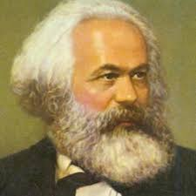
意识形态冲突
宗教被视为阻碍社会主义思想改造的因素。
马克思主义唯物论认为宗教是‘精神鸦片’
为维护思想统一，政府推动宗教退出公共领域，将其作为思想改造对象进行限制。
Image: Baidu Baike (n.d.)

Slide 4
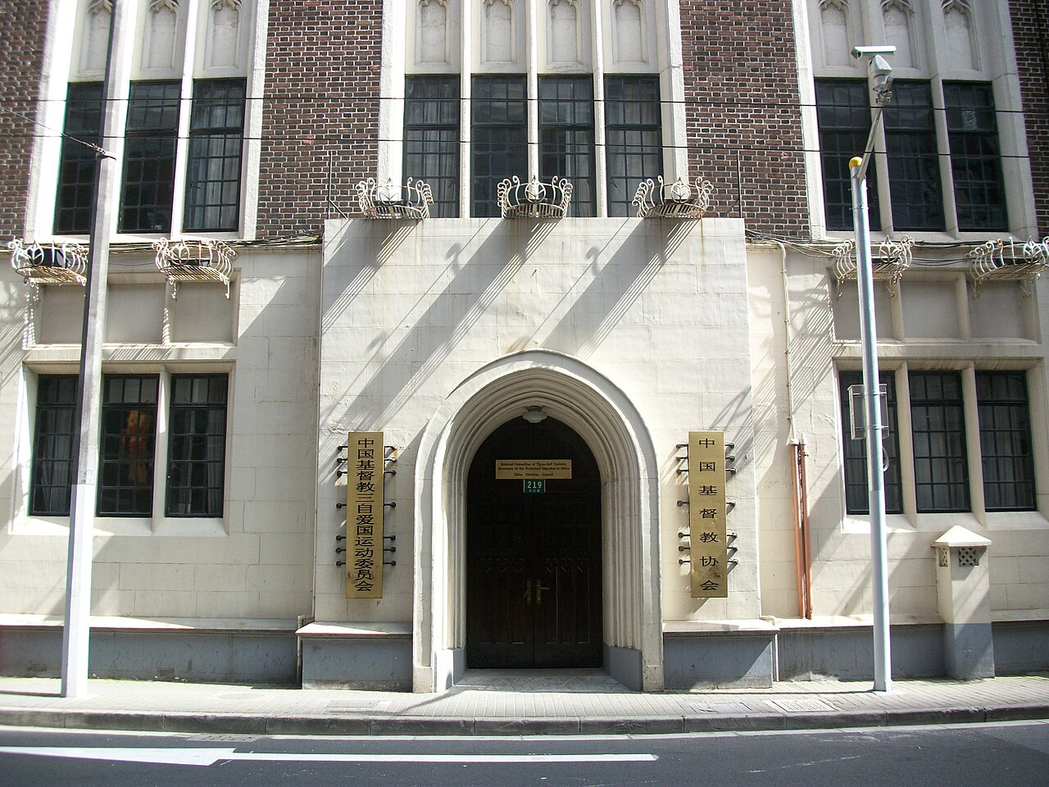
政治安全考量
宗教组织拥有群众基础和凝聚力，可能挑战党的政治权威。
政府担心宗教成为“第二权力中心”或受到境外势力操控。
Image source: Wikimedia Commons (n.d.)

Slide 5
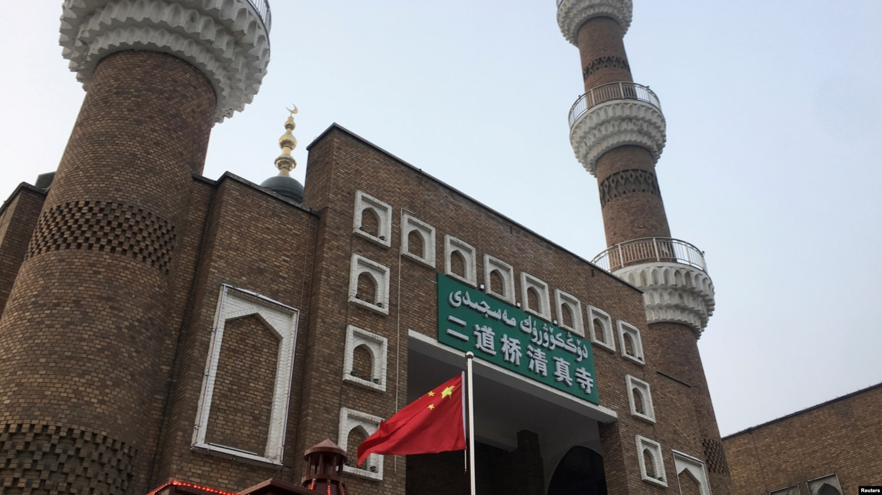
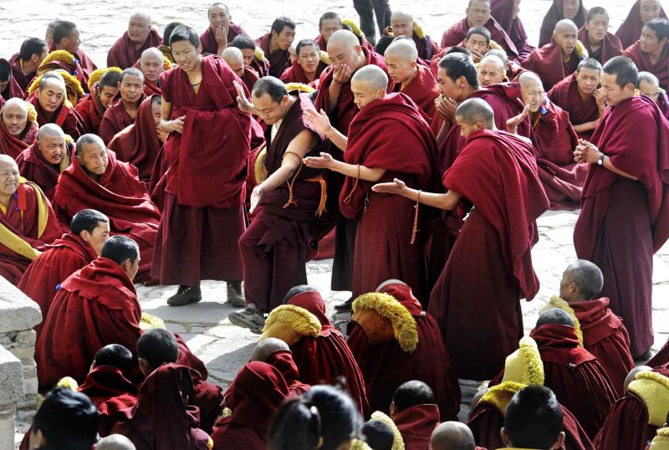
国家统一需求
宗教与民族问题交织，如新疆的伊斯兰教与民族认同、西藏的藏传佛教与政治权威。
在毛泽东时期，治理宗教也是治理边疆的一部分。
中国文化研究院，《灿烂的中国文明》系列，chiculture.org.hk
Source: Voice of America (2021)

Slide 6
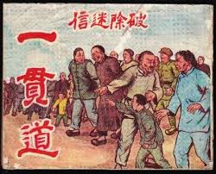
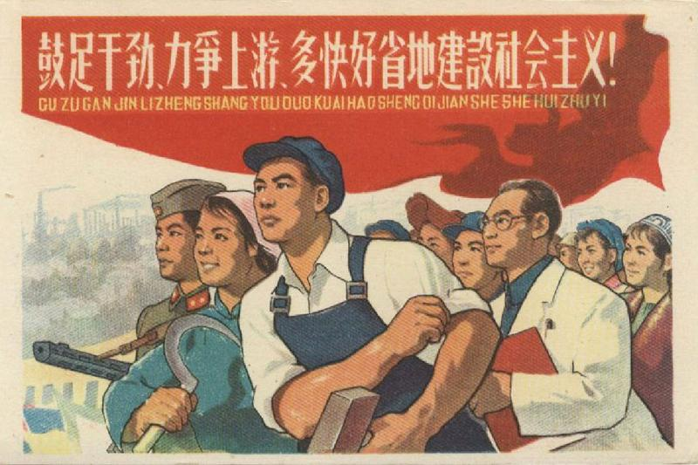
社会改革推动
宗教被视为封建社会的意识形态残余。
国家推动“破除迷信、思想改造”，促进社会现代化。
Unknown author.
Christian Times（香港基督教时报），https://christiantimes.org.hk

Slide 7
总结
宗教压制本质是政治策略和国家治理问题:
宗教被纳入国家统治体系，作为社会控制对象。
政策核心是维护政权安全与意识形态统一。

Slide 8
谢谢

Slide 9
Reference List
Voice of America. (2021, February 22). CCP crackdown on Muslims extends to Sanya, Hainan. Voice of America Chinese. https://www.voachinese.com/a/CCP-crackdown-on-Muslims-extends-to-Sanya-Hainan-20210222/5787704.html
Chinese Christian Council & Three-Self Patriotic Movement. (n.d.). CCCTSPM church building [Photograph]. Wikimedia Commons. https://upload.wikimedia.org/wikipedia/commons/c/c1/CCCTSPM.jpg
Baidu Baike. (n.d.). Karl Marx [Image]. Baidu Baike. https://baike.baidu.com/pic/%E5%8D%A1%E5%B0%94%C2%B7%E9%A9%AC%E5%85%8B%E6%80%9D/158728/1/0df3d7ca7bcb0a469f0475496063f6246b60af98
CCTV. (2016, April 10). China Network Television (CNTV). https://m.news.cntv.cn/2016/04/10/ARTIhR4nSVkckm73TnGAkh39160410.shtml
中国文化研究院. (n.d.). 灿烂的中国文明 [Educational website]. https://chiculture.org.hk/sc/china-five-thousand-years
Christian Times. (n.d.). Article from Christian Times [Web article]. Christian Times Hong Kong. https://christiantimes.org.hk/Common/Reader/News/ShowNews.jsp?Nid=161944&Pid=103&Version=0&Cid=2018&Charset=gb2312

